Slide 1
Técnicas
de
estudio

Slide 2
0. INTRODUCCIÓN
¿POR QUÉ ESTUDIO?

Slide 3
INTRODUCCIÓN: ¿QUÉ ES ESTUDIAR?
Los alumnos/as leen una y otra vez hasta memorizar pero no se proponen comprender, razonar, relacionar Después de un tiempo ya no se acuerdan, por lo que no tiene sentido estudiar día a día y le produce inseguridad d cara a las pruebas.
Estudiar requiere: motivación, esfuerzo intelectual y unas técnicas determinadas para ser EFICAZ.

Slide 4
REALIZAR EL ESTUDIO CON ÉXITO SUPONE:
PODER: poseer capacidades mínimas necesarias (inteligencia y aptitudes). “Poder es querer”. Todo alumno de Secundaria avanzó lo suficiente para comprender que es capaz de aprender
QUERER: motivación suficiente para que se inicie, dirija y sostenga dicho estudio.
SABER: técnicas y hábitos de estudio necesarios. “El esfuerzo hace talentos”. Aprender a estudiar
PODER + QUERER + SABER = ÉXITO

Slide 5
¿Realmente queremos estudiar? ¿por qué?.
Motivos o razones por lo que una persona estudia:
• Razones internas: Me gusta, me interesa el contenido que estoy estudiando.
• Razones externas : conseguir algo: aprobar, que nos regalen algo, evitar un castigo…
Razones externas en un primer momento pero cultivar como motor de estudio razones internas para disfrutar estudio: conocer más la realidad y el mundo en que vivimos, comprendernos más a nosotros mismos y a los demás, situarnos de forma crítica y tomar decisiones propias…

Slide 6
NECESIDAD DE TÉCNICAS DE ESTUDIO
Cuanto mejor organizada menos esfuerzo exige y mayor rendimiento se obtiene.
Una buena metodología de trabajo en los primeros años de estudiante se transfiere a la vida personal y profesional futura.
“ÁNIMO Y PROCURA SER UN BUEN ESTUDIANTE”

Slide 7
LUGAR Y PLANIFICACIÓN DE ESTUDIO
MI LUGAR DE ESTUDIO
PLANIFICO Y ME ORGANIZO

Slide 8
¿DÓNDE ESTUDIAR? CONDICIONES PARA EL ESTUDIO Y PLANIFICACIÓN
Habitación o lugar de estudio: Siempre el mismo, el más tranquilo, lejos de distracciones y ruidos molestos…
Mesa y silla: amplia y con todo lo necesario y la silla con respaldo recto y cómoda. Evitar el sofá, disminuye la atención.
Iluminación: Por la izquierda. Preferible luz natural. Iluminación deficiente o excesiva produce fatiga.
Temperatura ni frío ni calor excesivo: De 20º a 22ºc
Ventilación: Una atmósfera cargada atonta y produce dolor de cabeza. Ventila de vez en cuando.
Distancia de los ojos a leer: No te acerques demasiado (unos 30 cms).
Tener horario semanal, los próximos controles, entregas de trabajos…

Slide 9
¿CÓMO PLANIFICAR EL ESTUDIO?
Saber cómo se distribuyen las 24 horas que tiene el día para: dormir, aseo personal, estudiar, a ver la televisión o usar el ordenador, comer, estar en el colegio-instituto, desplazarte, a tener tiempo de ocio y diversión, practicar deportes, estar con la familia y los amigos, a descansar, a oír música y a leer, entre otras cosas. Buscar equilibrar tu reparto.

Slide 10
ACTIVIDAD | HORAS
 | MÍNIMO | MÁXIMO
DORMIR | 8 | 10
COMER | 3 | 3
ACTIVIDADES RECREATIVAS | 3 | 5
CLASES | 5 | 7
DESPLAZAMENTOS | 1 | 1
ESTUDIO PERSONAL | 2 | 3
IMPREVISTOS | 2 | 2
TOTAL | 24 HORAS

Slide 11
Con una buena planificación se aprende mejor y en menos tiempo.
Confecciona tu propio plan semanal teniendo en cuenta tus circunstancias y un horario diario de forma realista y que se adapte a la situación semanal.
Estudia todos los días el mismo tiempo y a la misma hora, a ser posible.

Slide 12
Estudia en varios periodos seguidos de 30 a 60 minutos intercalando descansos en cada periodo.
Después del primer periodo: 5 minutos. Después del segundo y siguientes: 10 a 15 minutos.
Concreta qué vas a estudiar en cada período, distribuyendo adecuadamente el tiempo entre las materias a estudiar.

Slide 13
Si necesitas un período breve de calentamiento:
Materias de dificultad media (1º período) de 40 a 60 minutos descanso de 5 minutos.
Materias difíciles (2º período) 60-90 minutos descansos de 10 a 15 minutos.
Materias fáciles (3º período) de 30 -40 minutos
Si necesitas un largo período de calentamiento Empieza por las fáciles. Descansa 5 minutos, pasa a las de dificultad media descansa de 10 a 15 minutos y termina con las difíciles.

Slide 14
¿Qué son materias difíciles, de dificultad media y fácil?
DIFICILES: conocimiento, matemáticas
DIFICULTAD MEDIA: lenguaje, idiomas
FÁCILES: plástica, música etc.

Slide 15
HAZ TU HORARIO SEMANAL
 | LUNES | MARTES | MIÉRCOLES | JUEVES | VIERNES
15-16
16-17
17-18
18-19
19-20
20-21
21-22

Slide 16
HAZ UN PLAN DE ESTUDIO DIARIO DIA-----------
TIEMPO |  | LO QUE HE DE ESTUDIAR | LO QUE HE HECHO
De estudio | De descanso | Asignaturas, pág.. Ejer. Etc. | Ejer. realizados | Pagin. aprendidas | Laminas realizadas
Total horas | Total minutos | Total asignatura, paginas, ejercicios, etc. | Total | Total | Total

Slide 17
II. EL MÉTODO DE ESTUDIO: “2LSERER” (Significa: Lectura rápida –Lectura atenta –Subrayar – Esquema- Resumen -Exponer- Repasar)

Slide 18
PASOS A SEGUIR:
1º Leer toda la lección con rapidez, solamente para enterarte de qué va y de qué partes consta.
Precalentamiento.

Slide 19
2º Leer atentamente cada apartado formulándote preguntas. Busca en el diccionario el vocabulario que desconozcas.
3º Subrayar lo fundamental al terminar de leer cada apartado. Busca las ideas principales. Color rojo: ideas más importantes y el azul: lo secundario.

Slide 20
4º Esquema de lo subrayado.
Guion y síntesis de lo más
importante. Una simple ojeada será suficiente para tener una idea general de la pregunta.
5º Resumen del esquema a nuestro modo y utilizando un lenguaje como si lo tuviésemos que exponer en un futuro examen. Deberá contener reglas nemotécnicas de relación, asociación, gráficos… para facilitar su memorización.

Slide 21
6º Exponer en voz alta el resumen hasta memorizarlo. Conviene expresarlo por escrito como si fuese un examen.
7º Repasar periódicamente los resúmenes para lograr que no se olviden. Después de cada repaso conviene una lectura del texto subrayado.

Slide 22
PASO 1º: LEER TODA LA LECCIÓN
CON RAPIDEZ.
Lo primero que se hace es mirar el título del tema y el nombre de los diferentes apartados que lo componen.
También puedes fijarte en los dibujos, imágenes o gráficos, si aparecen, así como a los párrafos que aparecen destacados. Planificar la lectura intensiva del texto.

Slide 23
Una estrategia lectora fundamental para realizar esta lectura es la PREVISIÓN (formular hipótesis y predicciones).
Ayuda a establecer un propósito para la lectura. Motiva a la lectura del texto. Sólo con ver el título puedes relacionar lo que ya conoces con el texto.
Cuando nos proponemos leer un texto, los elementos textuales (del texto) y los contextuales (del lector) activan nuestros esquemas de conocimiento. Formulamos hipótesis y hacemos predicciones sobre el texto (¿Cómo será?; ¿Cómo continuará?; ¿Cuál será el final?) Las respuestas a estas preguntas las encontramos a medida que vamos leyendo.

Slide 24
PASO 2º: LEER ATENTAMENTE CADA APARTADO.
LA FLUIDEZ LECTORA
Es un proceso que incluye habilidades eficaces de decodificación que permiten comprender el texto. Existe relación recíproca entre la decodificación y la comprensión. La fluidez se manifiesta en la lectura oral precisa, rápida y expresiva y es aplicada durante la comprensión lectora silenciosa. Incluye:
La precisión.
La expresividad.
La velocidad.

Slide 25
LA COMPRENSIÓN LECTORA
se sitúa en tres niveles.
El nivel literal o comprensión lectora literal lo que explícitamente está en el texto (dato, acontecimiento, argumento…).
El nivel interpretativo o inferencial requiere que el lector deduzca, infiera, interprete lo que no aparece explícitamente.
El nivel valorativo es la valoración crítica que el lector hace de lo leído y que depende de su sistema de valores.

Slide 26
LECTURA
literal
exactitud
inferencial
comprensión
fluidez
expresividad
velocidad
valorativa
Al leer atentamente cada apartado (paso 2º) se pretende descubrir qué me dice el apartado que estoy leyendo.
Para ello puedes utilizar alguna de las siguientes estrategias:

Slide 27
HACERTE PREGUNTAS
LITERALES:
Revisar el contenido, identificar temas e ideas, construir la comprensión, descubrir nueva información, resolver la confusión y resolver problemas.
Es sumamente importante establecer una relación entre las preguntas que se generan y el objetivo.

Slide 28
ESTABLECER CONEXIONES.
Consiste en relacionar lo leído en el apartado con algo relacionado con la propia vida, con otros textos ya leídos, con otras fuentes.
La lectura, así, activa los esquemas de conocimiento que tiene el lector y conecta nueva información con la que ya se posee.

Slide 29
VISUALIZAR.
Es una estrategia que capacita para hacer concreto y real lo que ocurre en el texto.
Se visualiza creando un dibujo/imagen en su mente basado en los detalles descriptivos que proporciona el texto. La visualización ayuda al recuerdo y la memoria.

Slide 30
VOCABULARIO.
El conocimiento del vocabulario influye decisivamente en la comprensión y en la fluidez.
Es importante buscar en el diccionario todos los vocablos que desconozcas.
Esta estrategia ayuda a profundizar en el significado del texto leído.

Slide 31
REALIZAR INFERENCIAS.
Un Inferencia es la habilidad de comprender algún aspecto determinado del texto a partir del significado del resto. Consiste en superar lagunas que aparecen en la comprensión. (Leer entre líneas).
Significa extender la comprensión más allá de lo que es puramente. La inferencia es un elemento fundamental de la comprensión lectora que comporta deducción e interpretación.

Slide 32
HACER UNA VALORACIÓN DE LO LEÍDO.
Ayuda a establecer juicios, a valorar lo leído. Su necesidad surge de las diferentes perspectivas o puntos de vista que pueden asumirse en la elaboración de textos.
Debes comprender, apreciar y enjuiciar las distintas perspectivas que existen en cualquier texto escrito. Como resultado de esto, podrás tener tus propias ideas sobre la realidad.

Slide 33
PASO 3º: SUBRAYAR LO FUNDAMENTAL
Busca las ideas principales
en cada apartado y subraya
lo más importante. Puedes
comprobar si el subrayado
es correcto, cuando al leer las palabras que tienen una raya debajo de manera continuada, tienen sentido por sí mismas.

Slide 34
La cantidad de subrayado estará en función de: la dificultad de la materia de estudio, la familiaridad con el tema, la finalidad que se persiga, el tipo de memoria que predomine en el sujeto
Como norma general te recomendamos:
•Subrayar una idea principal y una secundaria de cada párrafo.
• No subrayar líneas enteras que entorpecen la comprensión y restan agilidad.

Slide 35
PASO 4º: ESQUEMA DE LO SUBRAYADO
Es una reducción gráfica del texto o de la información significativa recibida a través de la lectura previa.
Estructurar y ordenar de forma lógica las ideas con el menor número de palabras, para obtener de forma clara y rápida una visión general del mismo y de la relación entre sus apartados.

Slide 36
Te pueden ayudar las siguientes pistas:
Confeccionarlo en hojas de tamaño folio.
Dejar márgenes para posibles anotaciones.
Los epígrafes, títulos y subtítulos del texto servirán de referencia para estructurar y organizar las ideas.
Se empieza escribiendo la idea general, a continuación se añade las principales que a su vez abarcan las secundarias.
Prescindir del esquema de los libros y realizar el propio. Resultan útiles otros modelos como medio de comparación.
Cada esquema se archivará con los apuntes de su respectivo tema o se juntarán por materias.

Slide 37
El esquema Se puede hacer de muchas formas:
de números
de llaves, de signos
Mixto
etc.
Debes hacer el esquema que mejor te venga, se trata de algo personal.
A continuación te proponemos algunos ejemplos:

Slide 38
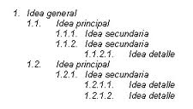
1. ESQUEMA DE NÚMEROS

Slide 39
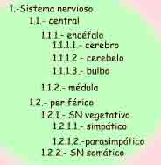
1. EJEMPLO ESQUEMA DE NÚMEROS

Slide 40
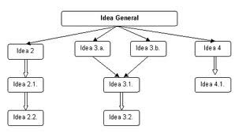
2. ESQUEMA DE ÁRBOL

Slide 41
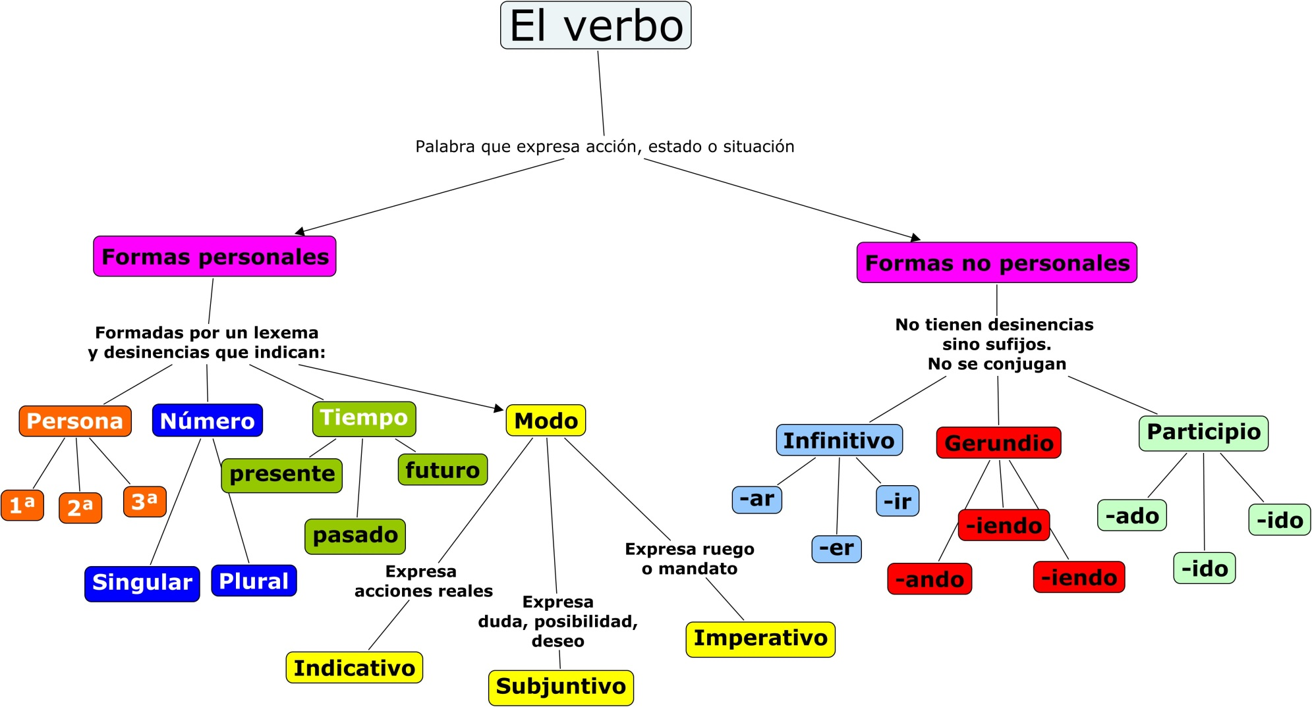
2. EJEMPLO ESQUEMA DE ÁRBOL

Slide 42
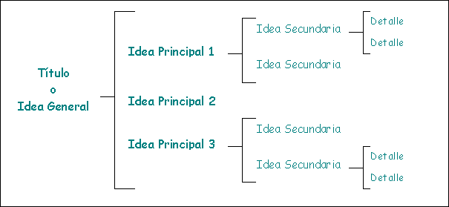
3. ESQUEMA DE LLAVES

Slide 43
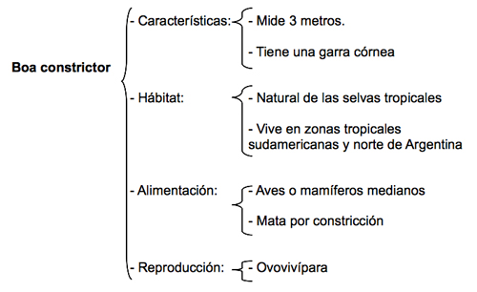
3. EJEMPLO ESQUEMA DE LLAVES

Slide 44
PASO 5º: RESUMEN DEL ESQUEMA
Es condensar en breves párrafos o en una sola frase la idea o ideas más importantes y mantener su estructura.
Precisa concentración en los elementos claves. Consiste en escribir la pregunta que estamos estudiando, de forma que no falte ninguna idea importante del mismo.
Se trata de una elaboración personal, en la que tienes que cuidar tu expresión escrita argumentada. Utiliza tus propias palabras. Importante que tengas a mano un diccionario de sinónimos y antónimos para realizar el cambio de palabras.

Slide 45
Resumen breve y conciso y adaptar el tamaño del mismo a la densidad de texto.
Se irá de lo general a lo particular, huyendo de los detalles y de lo superfluo.
Se presenta como un texto normal, como unidad expositiva.
Su estructura debe ser compacta, con pocos párrafos y utilizando fundamentalmente el punto seguido como medio de enlace.

Slide 46
Seguir un orden e ideas expresadas con claridad. Las ideas deben estar perfectamente jerarquizadas, enlazadas y relacionadas.
El orden en el que aparecen las ideas no tienen que coincidir con el orden del texto original, pero es aconsejable seguirlo.
Resulta mucho más eficaz cuando se enriquece con reglas nemotécnicas de relación, asociación, gráficos,… para facilitar su memorización.

Slide 47
Es aconsejable que guardes los resúmenes en un cuaderno o en una carpeta puesto que te van a servir de gran ayuda cuando llegue la hora de los exámenes.

Slide 48
PASO 6º: EXPONER EN VOZ ALTA EL RESUMEN HASTA LOGRAR MEMORIZARLO.
Una vez que lo has expresado por escrito como si fuera un examen es bueno que lo cotejes con el tema.
Una vez que te has asegurado que el resumen recoge con tus palabras lo esencial pregúntatelo a ti mismo.
Una vez terminada tu exposición oral, puedes tomar nota de los errores que has cometido y volver a repetirlo hasta que lo hayas memorizado totalmente.

Slide 49
PASO 7º: REPASAR PERIÓDICAMENTE LOS RESÚMENES
Acotar la distancia entre el momento del aprendizaje y su ejecución o puesta en marcha.
Los repasos son auténticamente eficaces cuando el estudiante comprende sus beneficios, y que producen un ahorro de esfuerzo.

Slide 50
Comenzar el repaso preguntándote lo que recuerdas.
Tienes que saber que se recuerda mejor lo último y lo primero que oímos o leemos, olvidándose lo central, por lo que debes poner mayor atención en esta parte cuando, después de preguntarte mentalmente realices una lectura del texto subrayado completando los detalles que puedas haber dejado de lado, de forma que retengas la información de una forma global y general.

Slide 51
Te puede servir el siguiente proceso:
Reflexionar escribiendo algunas notas sobre lo memorizado.
Tenerlo presente para aplicarlo en actividades cotidianas.
Efectuar dibujos esquemáticos y gráficos.
Establecer el mayor número posible de asociaciones.
Expresarlo con las propias palabras.
Procurar establecer otro orden o estructuración de ideas.

Slide 52
El olvido tiene lugar en su mayor parte en el tiempo inmediato a la fase de aprendizaje (24 horas).
Los repasos se iniciarán tan pronto como va a empezar el olvido.
Deben ser próximos entre sí al comienzo e ir distanciándose unos de otros a medida que pasa el tiempo.
Es necesario planificarlos convenientemente y generar hábitos de repaso y control de los temas aprendidos.

Slide 53
CÓMO PREPARAR LOS EXÁMENES
Todos pensamos que los exámenes no deberían existir, aunque sabemos que son una de las pruebas que tienen los profesores para evaluar el aprendizaje y, hay que tener en cuenta que es una parte muy importante de la nota final de cada trimestre.

Slide 54
Antes del examen:
No dejarlo para el último día o unos días antes. Necesaria planificación y no dejarlo todo para el final.
Es normal que el día antes del examen te entren los nervios, que desconfíes de ti mismo. Si hemos estudiado siguiendo los pasos oportunos no tendremos problemas. No debes estudiar materia nueva el día antes del examen. Descansar el tiempo suficiente. No debes olvidar desayunar al levantarte. Seguidamente prepara todo lo necesario para el examen y es aconsejable que llevemos un reloj para organizar el tiempo que dure éste.

Slide 55
Durante el examen:
Lo primero que debes hacer es rellenar los datos personales.
Después hay que leer las instrucciones.
Si tienes alguna duda pide aclaraciones antes de empezar.
Distribuir las preguntas en función del tiempo que tengas. Después sólo queda leer las preguntas que te formulan. Recuerda que debes empezar por la pregunta que mejor te sepas.
Cuida la ortografía y procura hacer una exposición ordenada, limpia y con buena letra. No dejes ninguna pregunta sin contestar. No te enrolles mucho en una pregunta y escribas cuatro líneas de otra.
Distribuye bien el tiempo y reserva unos minutos para revisar el examen una vez acabado. No tengas prisa por entregar el examen, puesto que a última hora te puede venir una última inspiración.

Slide 56
Después del examen:
Evidentemente, cuando el examen ya está hecho, no hay mucho que hacer. No le des muchas vueltas a la cabeza, pero procura aprender de los errores que hayas podido cometer.
Es aconsejable que escribas en casa y con tranquilidad las cuestiones que te cayeron en el examen.
Si te devuelven el examen, no te limites a mirar la calificación y dejarlo sobre la mesa; debes saber que las propias equivocaciones son las que más te pueden ayudar.

Slide 57
LA FÓRMULA MÁGICA
PARA APROBAR LOS
EXÁMENES.
E.P.L.E.R.R. – examinar, preguntar, leer, esquematizar, recitar y revisar-.
E+P+L+R+R = EXAMEN SUPERADO. (Explorar+Preguntar+Leer+Recordar+Repasar = Examen Superado)

Slide 58
Aprender a leer los apuntes:
No se trata de leer un texto muchas veces. Si no lo entiendes, no aprendes, por lo que el primer requisito es entenderlo (usa el diccionario).
El título y los capítulos dan muchas claves. Los primeros párrafos son los que argumentan los temas y los últimos los que ofrecen las conclusiones. Después de una lectura rápida, no olvides hacer una comprensiva, una intensiva (para memorizar) y otra extensiva (ampliar información), si es posible.

Slide 59
B) Aprender a subrayar con sentido: No subrayes frases enteras, sólo palabras claves. No uses muchos colores. Tacha lo que no interese y escribe tus propias anotaciones.
C) El esquema principal. Apoyo de apuntes: No hagas esquemas demasiado grandes. Escribe las ideas principales en mayúscula.

Slide 60
D) El resumen antes del examen:
Se trata de desarrollar ahora el esquema,
relacionar las ideas. Las ideas que se
expongan deben tener unidad. Intenta expresarte con tus propias palabras.
E) Ejercita la memoria cada día: Esto permitirá fijar los contenidos y retenerlos. Es mejor memorizar después de los descansos. La clave no está más que en repetir varias veces lo que quieres aprender y recitarlo en voz alta. Recuerda que puedes usar algunas técnicas nemotécnicas, tales como relacionar texto con dibujos, buscar rimas, recordar las iniciales de las primeras palabras, etc.

Slide 61
F) ¿Por qué se nos olvidan las cosas?: Lo memorizado, antes de dormir se conserva mejor. La mayoría de las cosas se olvidan en 24 horas, así que lo mejor es siempre repasar lo del día anterior. El repaso te servirá de calentamiento. Las cosas hay que repasarlas continuamente y con antelación, de lo contrario, olvidarás todo.

Slide 62
Seguro que al leer este apartado ha
surgido en tu mente un paralelismo con
el método 2LSERER.
Las técnicas de estudio son similares a la forma de preparar un examen ya que la mejor forma de preparar un examen es estudiar adecuadamente.
ÁNIMO Y ADELANTE. SEGURO QUE SI SIGUES LOS PASOS TENDRÁS ÉXITO.

